Slide 1
DÚVIDAS DO CAETO

Slide 2
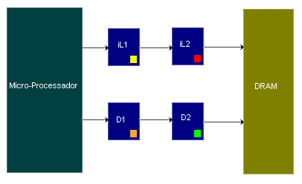
Validação das hierarquias
Hierarquia 1

Slide 3
Resultados Hierarquia 1
Configuração 1: Tecnologia:
Vdd:
nível 1: 2048:16:1
nível 2: 16384:16:1
filipe:
instruçoes:
Desempenho 0.84813216E8
Energia Total 0.0539
dados:
Desempenho 2.14782464E8
Energia Total 0.387
Caeto:
instruçoes:
TotalCiclos 1.30136016E8
Energia Total 0.14534533
dados:
TotalCiclos 2.15578112E8
Energia Total 0.369086372

Slide 4
Resultados Hierarquia 1
Configuração 2:
nível 1: 8192:64:4
nível 2: 65536:64:4
filipe:
instruçoes:
Desempenho 4.2882116E7
Energia Total 0.0113
dados:
Desempenho 9.0559072E7
Energia Total 0.175
Caeto:
instruçoes:
TotalCiclos 4.5876936E7
Energia Total 0.01205717675
dados:
TotalCiclos 9.2754984E7
Energia Total 0.17630867886

Slide 5
Resultados Hierarquia 1
Configuração 3:
nível 1: 4096:32:1
nível 2: 32768:32:4
filipe:
instruçoes:
Desempenho 6.0074360E7
Energia Total 0.0159
dados:
Desempenho 1.25681008E8
Energia Total 0.153
Caeto:
instruçoes:
TotalCiclos 6.8314968E7
Energia Total 0.0201893145
dados:
TotalCiclos 1.26124176E8
Energia Total 0.1531221017

Slide 6
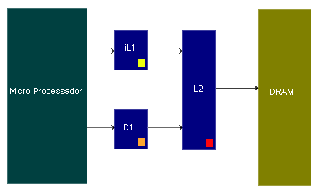
Validação das hierarquias
Hierarquia 2

Slide 7
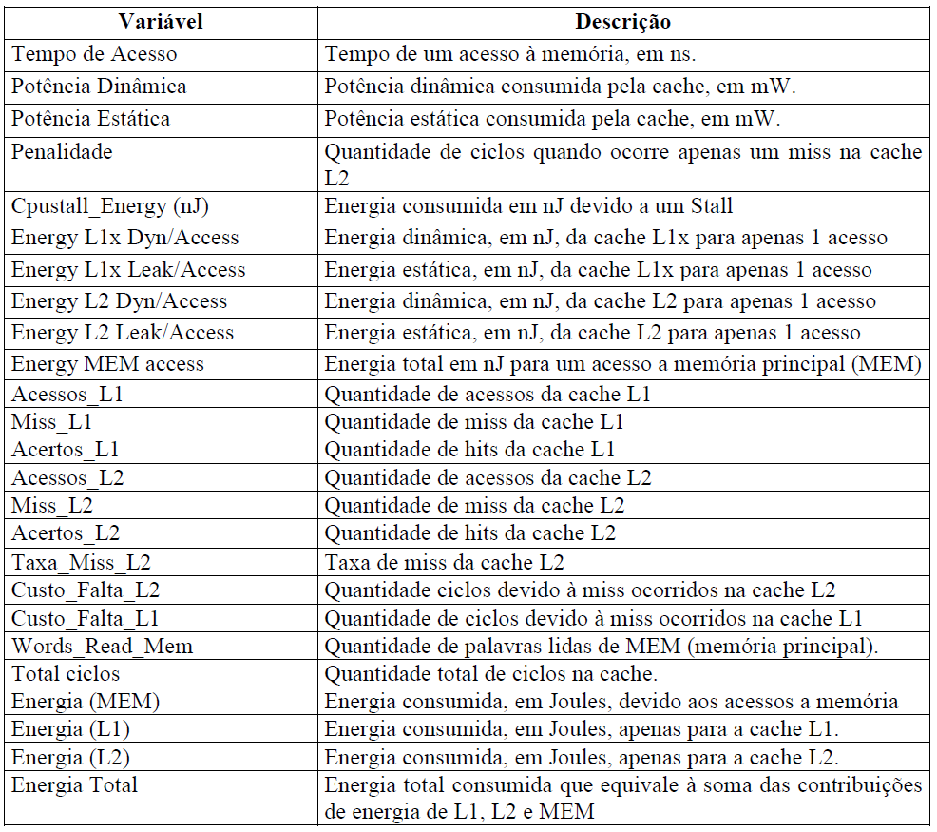
Fórmulas – Tabela Monografias

Slide 8
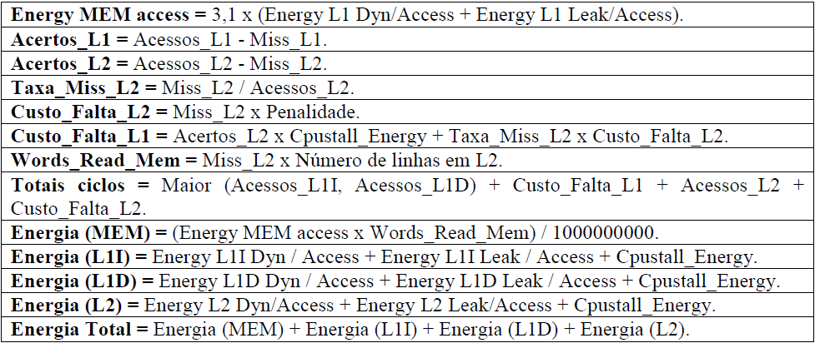
Fórmulas - Monografias
Monografia Luis
Monografia Washington

Slide 9
Fórmulas - Caeto

Slide 10
Resultados Antonio

Slide 11
Resultados Caeto

Slide 12
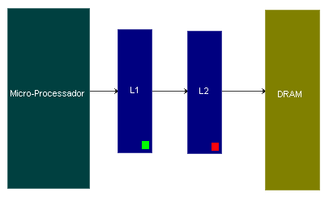
Validação das hierarquias
Hierarquia 3

Slide 13
Linha de Comando
Trecho Retirado do relatorio de resultado do simpleScalar:
Or, a fully unified cache hierarchy (il1 pointed at dl1):
-cache:il1 dl1
-cache:dl1 ul1:256:32:1:l -cache:dl2 ul2:1024:64:2:l
Linha de comando testada:
/home/fpower03/Simplescalar/simplesim-3.0/sim-cache -redir:sim /home/fpower03/benchmarks/qsort/output.txt...
1-> ... -cache:il1 dl1 -cache:dl1 ul1:128:16:1:r -cache:il2 dl2 -cache:dl2 ul2:1024:16:1:r ...
2-> ... -cache:il1 dl1 -cache:dl1 ul1:128:16:1:r -cache:dl2 ul2:1024:16:1:r...
... /home/fpower03/benchmarks/qsort/qsort_small /home/fpower03/benchmarks/qsort/input_small.dat > caeto_output.txt
Resultado do SimpleScalar: fatal: the l1 inst cache must defined if the l2 cache is defined

Slide 14
Fórmulas Caeto

Slide 15
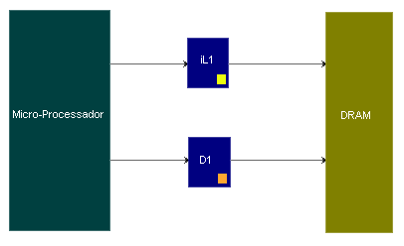
Validação das hierarquias
Hierarquia 4

Slide 16
Fórmula Xls
Tecnologia Utilizada: 0.18 um, Vdd: 1.7 V
Constantes presentes:
mem_energy_per_word = 0,0000000007560187
cpu_stall_energy = 0,6946752
Tamanho Instrucao em Words = 2(nunca é utilizada)
Penalidade por uma leitura de acessos a MEM = 30(nunca é utilizada)
Fórmulas:
Se Tamanho da Linha = 16 -> 44, 32 -> 60, senão -> 92
words_read = taxa_miss * numberaccesses * tamanho da linha
miss_cycle = taxa_miss * number_accesses * penalty(cycles)
total_cycles =number_accesses + miss_cycle
e_mem = words_read * mem_energy_per_word
e_cache = (number_accesses * energy dyn/access (nj) + total_cycles * energy leak/access (nj) + miss_cycle * cpu_stall_energy) / 1000000000
e_total = e_mem + e_cache

Slide 17
Fórmula Caeto
Constantes Utilizadas:
CPU_STALL_ENERGY = 0.6946752;
MEMORY_ENERGY_PER_WORD = 0.0000000007560187;
penalidadeCache => Tamanho de Linha =16 => 44; 32=>60; 64=>92
edyn = pdyn * acessTime * 0.001;
eleak = pleak * acessTime * 0.001;
wordsRead = missRate * accessNumber * tamanhoLinha;
missCycle = missRate * accessNumber * penalidadeCache;
totalCycles = accessNumber + missCycle;
memoryEnergy = wordsRead * MEMORY_ENERGY_PER_WORD;
cacheEnergy = ( accessNumber * edyn + totalCycles * eleak +
missCycle * CPU_STALL_ENERGY) / 1000000000;
totalEnergy = memoryEnergy + cacheEnergy;

Slide 18
Resultados Xls

Slide 19
Resultados Caeto

